Slide 1

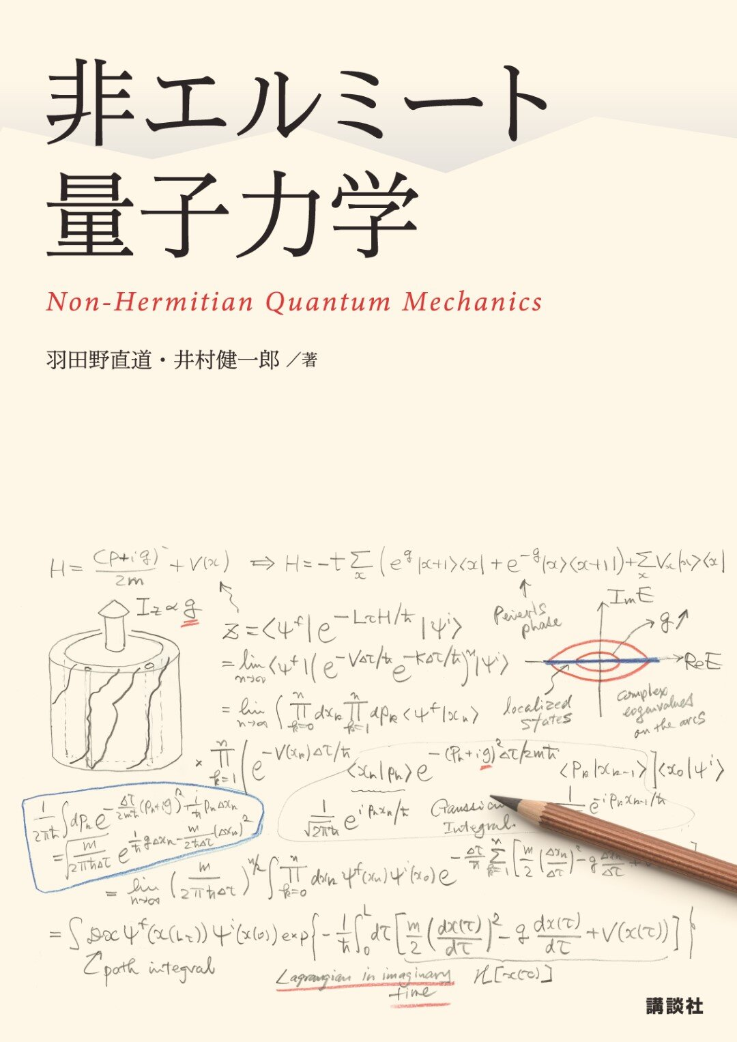
非エルミート量子力学
現在・過去・未来
羽田野直道（東大生研）
現在：開放量子系の
非エルミート性
過去：非エルミート
Hatano-Nelson模型
未来：開放量子系の
非マルコフ性

Slide 2
1993: 博士（鈴木増雄研）
久保亮五の孫弟子
1995-2002: ハーバード大・
ロスアラモス・青学
2002- : 東京大学・生産技術研究所
スピングラス・量子モンテカルロ法・量子系相転移・非エルミート量子力学・経済物理学・複雑ネットワーク

Slide 3
開放量子系
全系（量子系）
注目系
環境系
カップリング
注目系が環境系と粒子やエネルギーをやりとりしている（非保存）
実験では常に非保存

Slide 4

開放量子系
単純
無限
複雑
非一様
有限
一様

Slide 5
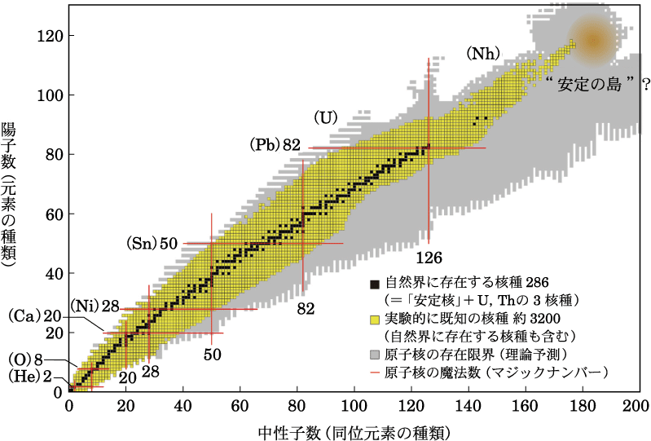
開放量子系
中性子
G. Gamow, Z. Phys. 51, 204 (1928)
核
共鳴状態

Slide 6
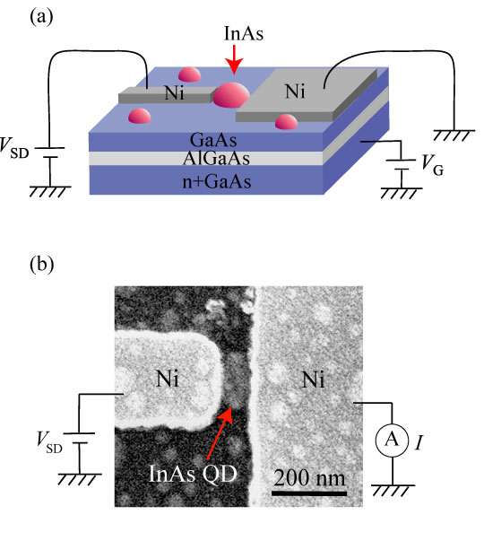
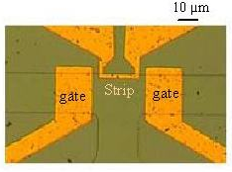
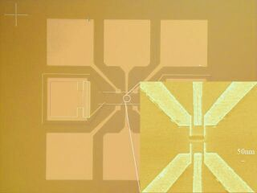
開放量子系
T. Machida (IIS, U. Tokyo)
T. Machida (IIS, U. Tokyo)
S. Katsumoto (ISSP, U. Tokyo)
Notes:
Since I’m the only condensed-matter physicist here, let me start with a brief introduction of the material of mesoscopic systems.These are typical examples of mesoscopic systems, the size is sub-micron, now down to 10nm. They are very clean semi-conductors. Particularly at low temperatures, electrons can move from one end to the other ballistically without any impurity scattering.

Slide 7
開放量子系
開放量子系の特徴
非エルミート性・非マルコフ性
意義：注目系を乱すことが前提
実験との対応が容易
対応する実験が容易
展望：注目系と環境系が強く結合
した系の新しい物理

Slide 8
非エルミート性
一体問題：シュレーディンガー方程式
環境
注目系
環境

Slide 9
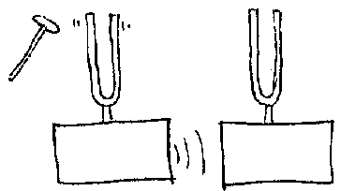
共鳴ピークと共鳴極
量子散乱体
共鳴ピーク
Breit-Wigner型
極
Notes:
So, let me talk for some time how we can define resonant states. In many textbooks, resonance is defined as poles of the S matrix, or in the present case the transmission probability. The S matrix is given as follows. We first consider an incident wave. Then we have a reflection wave and a transmission wave. This is the reflection amplitude, this is the transmission amplitude. We can also consider the incident wave from right and we again have reflection and transmission amplitudes. This element gives the conductance of the system. Then the pole of the transmission probability or the conductance is defined as a resonance. Actually the pole is given by the zero of the coefficient A. In fact, we can find a resonance by putting A to zero from the very beginning. What is the meaning of the zero of the coefficient A? If we put A to zero in the original problem, we end up with outgoing waves only.

Slide 10
共鳴極と共鳴状態
量子散乱体
極の位置： の解
極の波動関数：
Notes:
So, let me talk for some time how we can define resonant states. In many textbooks, resonance is defined as poles of the S matrix, or in the present case the transmission probability. The S matrix is given as follows. We first consider an incident wave. Then we have a reflection wave and a transmission wave. This is the reflection amplitude, this is the transmission amplitude. We can also consider the incident wave from right and we again have reflection and transmission amplitudes. This element gives the conductance of the system. Then the pole of the transmission probability or the conductance is defined as a resonance. Actually the pole is given by the zero of the coefficient A. In fact, we can find a resonance by putting A to zero from the very beginning. What is the meaning of the zero of the coefficient A? If we put A to zero in the original problem, we end up with outgoing waves only.

Slide 11
共鳴状態の固有値・固有関数
Siegert 境界条件 (1939)
共鳴状態：外向波のみの境界条件下の固有状態
V(x)
x
Notes:
This gives another definition of a resonance. Here we define the resonance as an eigenstate of the Schroedinger equation with the boundary condition of outgoing waves only. This is called the Siegert condition. We can in fact solve the Schroedinger equation for this potential well with these boundary conditions.

Slide 12
共鳴状態の固有値・固有関数
偶関数解
奇関数解
V(x)
x
と
Notes:
This gives another definition of a resonance. Here we define the resonance as an eigenstate of the Schroedinger equation with the boundary condition of outgoing waves only. This is called the Siegert condition. We can in fact solve the Schroedinger equation for this potential well with these boundary conditions.

Slide 13
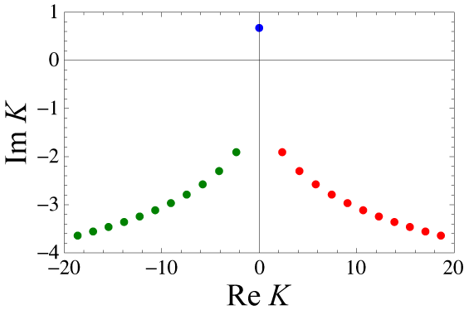
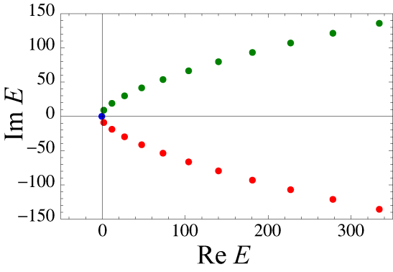
共鳴状態の固有値
束縛状態
散乱状態
散乱状態
反共鳴状態
共鳴状態
内向波のみ
外向波のみ
Notes:
I plotted here the solutions. This is a plot in the complex K plane, where K is the wave number outside the central region. This is a plot in the complex energy plane. The wave number K and the energy is related through this dispersion relation. Now, as you see, first of all, we have a bound state solution. Indeed, if K is pure imaginary with a positive imaginary part, this wave function decays exponentially outside the central region, which is nothing but a bound state. The energy eigenvalue here is actually slightly negative. Then, we have other solutions in the lower half of the complex K plane, which corresponds to the second Riemann sheet of the complex energy plane. We call these solutions the resonant states and these solutions here the anti-resonant states. As you see, a resonant state has a positive real part of the eigen-wave-number and a negative imaginary part of the eigenenergy. On the other hand, an anti-resonant state has a negative real part of the eigen-wave-number and a positive imaginary part of the eigenenergy. I will show you physical views of these states in terms of these inequalities.

Slide 14

共鳴状態の物理的描像
N. Hatano, K. Sasada, H. Nakamura and T. Petrosky, Prog. Theor. Phys. 119 (2008) 187
反共鳴状態
内向波のみ
共鳴状態
外向波のみ
固有状態としての
反共鳴状態（成長する解）
固有状態としての
共鳴状態（減衰する解）
Notes:
The wave function with the time-dependent factor is given in this form. So, in this situation, the number of particles trapped in a scattering potential decreases exponentially and the corresponding amount of the flux leaks out from the central region. This is the physical interpretation of the resonant state as an eigenstate. In this situation, on the other hand, the flux comes into the system from the outside and the number of particles in the central region grows exponentially. This is an anti-resonant state as an eigenstate.

Slide 15
質問１
H と T の同時固有状態があるのでは？
: 共鳴状態（固有値 E）
: 反共鳴状態（固有値 E∗）
Notes:
This gives another definition of a resonance. Here we define the resonance as an eigenstate of the Schroedinger equation with the boundary condition of outgoing waves only. This is called the Siegert condition. We can in fact solve the Schroedinger equation for this potential well with these boundary conditions.

Slide 16
時間反転対称性
N. Hatano, K. Sasada, H. Nakamura and T. Petrosky, Prog. Theor. Phys. 119 (2008) 187
Eigen-wave-number
Eigenenergy
反共鳴状態
共鳴状態
捕捉状態
崩壊状態
時間反転が反線形 ⇒ 方程式は時間反転対称でも、個々の解が時間反転対称性を破ってよい
Notes:
So these are resonant states and these are anti-resonant states. I stress here that each resonant or anti-resonant state breaks the time-reversal symmetry. Of course, the original Schroedinger equation observes the time-reversal symmetry, but each of its eigenstates breaks the symmetry spontaneously. The time-reversal symmetry is recovered only when we take a pair of a resonant state and the corresponding anti-resonant state. In particular, in a resonant state, the particles dissipate into infinities as I explained in the previous slide. This is how the dissipation of open quantum system manifests itself.

Slide 17
質問２
ハミルトニアンがエルミートなのに、
どうして複素固有値が現れる？
V(x)
x
と
Notes:
This gives another definition of a resonance. Here we define the resonance as an eigenstate of the Schroedinger equation with the boundary condition of outgoing waves only. This is called the Siegert condition. We can in fact solve the Schroedinger equation for this potential well with these boundary conditions.

Slide 18
開放量子系の非エルミート性
N. Hatano, K. Sasada, H. Nakamura and T. Petrosky, Prog. Theor. Phys. 119 (2008) 187
ただし
−
Notes:
Let me first make explicit the fact that the leak is connected to the non-Hermiticity. We take the expectation value of the Hamiltonian for an arbitrary state. If the expectation is always real, then the Hamiltonian is Hermitian. Let me focus on the kinetic term. We take the expectation in a finite region first and hopefully take the limit of infinite L later. I may also note that I use the conventional definition of the bra vector, not a function in the biorthgonal space. We carry out the partial integration and obtain this. This line is its complex conjugate. These two terms cancel each other when we do subtraction, but these two terms may not. If the function is in the Hilbert space, they vanish in the infinite L limit, but may not otherwise. In fact, we can rewrite this equation in this form. The imaginary part of the Hamiltonian expectation is negatively proportional to the real part of the leaking flux at the boundary of the integration region. If psi is the resonant eigenfunction, the left hand side gives the imaginary part of the eigenenergy and the right hand side gives the real part of the wave number of the out-going wave. This is why they have different signs. We can understand this equation more physically by going to time-dependent Schroedinger equation.

Slide 19
開放量子系の非エルミート性
N. Hatano, K. Sasada, H. Nakamura and T. Petrosky, Prog. Theor. Phys. 119 (2008) 187
空間的に発散 →
通常の関数空間の外
x
Notes:
Let me first make explicit the fact that the leak is connected to the non-Hermiticity. We take the expectation value of the Hamiltonian for an arbitrary state. If the expectation is always real, then the Hamiltonian is Hermitian. Let me focus on the kinetic term. We take the expectation in a finite region first and hopefully take the limit of infinite L later. I may also note that I use the conventional definition of the bra vector, not a function in the biorthgonal space. We carry out the partial integration and obtain this. This line is its complex conjugate. These two terms cancel each other when we do subtraction, but these two terms may not. If the function is in the Hilbert space, they vanish in the infinite L limit, but may not otherwise. In fact, we can rewrite this equation in this form. The imaginary part of the Hamiltonian expectation is negatively proportional to the real part of the leaking flux at the boundary of the integration region. If psi is the resonant eigenfunction, the left hand side gives the imaginary part of the eigenenergy and the right hand side gives the real part of the wave number of the out-going wave. This is why they have different signs. We can understand this equation more physically by going to time-dependent Schroedinger equation.

Slide 20
質問２
ハミルトニアンがエルミートなのに、
どうして複素固有値が現れる？
ヒルベルト空間内でエルミートな
ハミルトニアンも、
より大きな関数空間では非エルミート
↓
非エルミート性が環境に隠れている
V(x)
x
と
Notes:
This gives another definition of a resonance. Here we define the resonance as an eigenstate of the Schroedinger equation with the boundary condition of outgoing waves only. This is called the Siegert condition. We can in fact solve the Schroedinger equation for this potential well with these boundary conditions.

Slide 21
質問３
発散する波動関数なんて
物理的に意味があるの？
x
Notes:
This gives another definition of a resonance. Here we define the resonance as an eigenstate of the Schroedinger equation with the boundary condition of outgoing waves only. This is called the Siegert condition. We can in fact solve the Schroedinger equation for this potential well with these boundary conditions.

Slide 22
共鳴状態の確率解釈
N. Hatano, K. Sasada, H. Nakamura and T. Petrosky, Prog. Theor. Phys. 119 (2008) 187
x
空間的発散＋時間的減衰
⇒ 確率保存
Notes:
Let me add a comment about the functional form of a resonant eigenfunction. The imaginary parts of the eigen-wave-number of resonant and anti-resonant states are negative. Therefore, the eigenfunction actually diverges away from the scattering potential. This divergence has been sometimes considered as problematic, but we proved that the wave function observes the particle-number conservation because of this spatial divergence. In order to prove the particle-number conservation, we first count the particle number in a certain region at one time, and then after some time, we count it again to see if there is a change. But as I explained previously, in a resonant state, the particles are constantly leaking away from the central region. So, for a fair comparison of the particle number, we should expand the region where we count the particle number in the second time. Then this spatial divergence and the temporal decay cancels out and the particle number becomes constant. In other words, this divergent wave function indeed supports probabilistic interpretation.

Slide 23
質問３
発散する波動関数なんて
物理的に意味があるの？
x
Notes:
This gives another definition of a resonance. Here we define the resonance as an eigenstate of the Schroedinger equation with the boundary condition of outgoing waves only. This is called the Siegert condition. We can in fact solve the Schroedinger equation for this potential well with these boundary conditions.

Slide 24
開放量子系
単純
検出器
無限
複雑
非一様
有限
一様

Slide 25
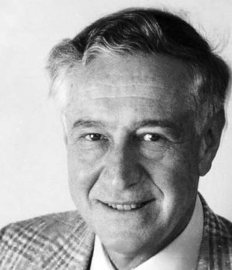
ランダウアー公式
S. Datta “Electronic Transport in Mesoscopic Systems”
V₊
量子散乱体
V₋
透過確率 T(E)
コンダクタンス（抵抗の逆数）
電極のある系
無限系
Notes:
The basic tool of analyzing the electronic conduction of a mesoscopic one-body system is the Landauer formula. I don’t have time to go into details but the formula gives the conductance, the inverse resistance, as the transmission probability of a scatterer. Note that the familiar relation we learn in high schools does not hold in mesoscopic systems. We focus on how the fact that the system is open manifests itself in the conductance.

Slide 26
開放量子系
V₊
V₋
完全吸収境界

Slide 27
共鳴状態への疑問の答え
方程式が時間反転対称でも解が時間反転対称性を破ってよい
解がヒルベルト空間外にあるので、複素固有値を持ってよい
空間的発散と時間的減衰がキャンセルして確率を保存する
注目系に微視的確率、環境に巨視的確率があることを表現
Notes:
This gives another definition of a resonance. Here we define the resonance as an eigenstate of the Schroedinger equation with the boundary condition of outgoing waves only. This is called the Siegert condition. We can in fact solve the Schroedinger equation for this potential well with these boundary conditions.

Slide 28

共鳴状態で減衰を調べる
G. Ordonez, N. Hatano, J. Phys. A: Math. Theor. 50 (2017) 405304
共鳴状態で崩壊現象を表現する
時間反転対称性を保った議論
新しい完全系を発見

Slide 29
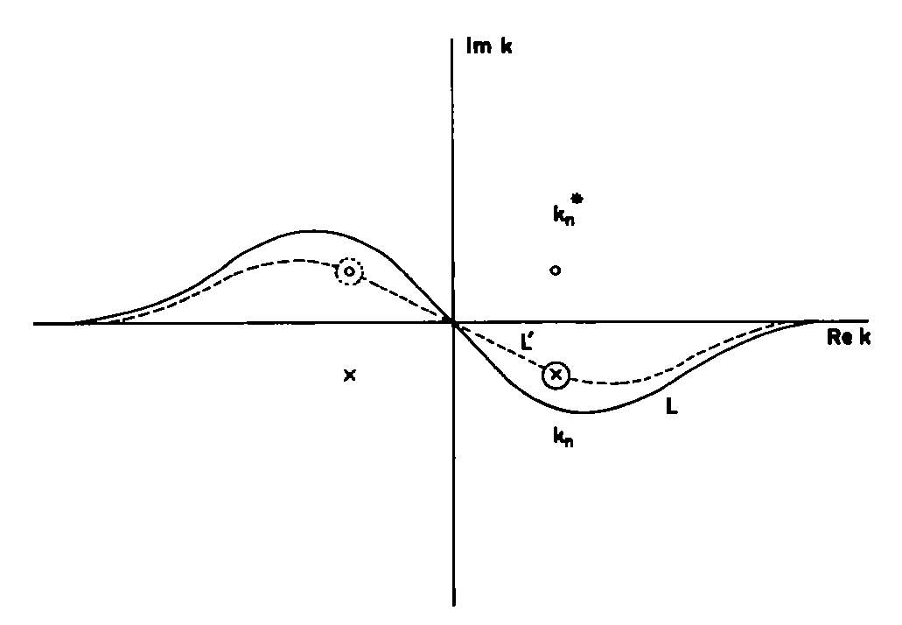
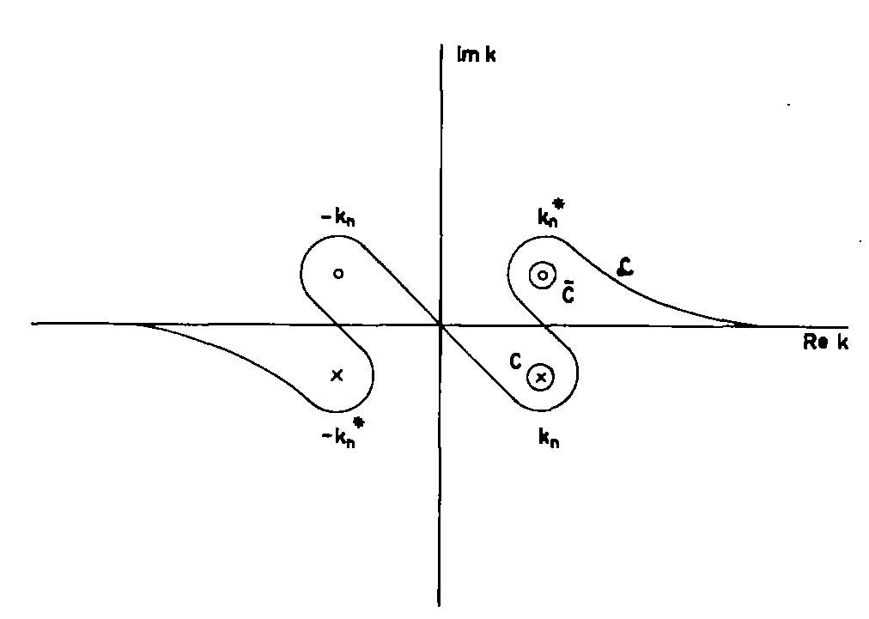
減衰を扱う従来の議論
K
共鳴状態を部分的に任意に採用する
背景積分が必ず残る
時間反転対称性を「手で」破っている
束縛
散乱
反共鳴
共鳴
(R. Newton, 1960)
(T. Berggren, 1982)
Notes:
その前に、従来はどのように議論してきたかをご説明します。まず、１の分解として、束縛状態の和と散乱状態の積分を用います。この複素波数平面で、見たい共鳴状態の極を取り囲むようにこの積分経路を変形します。そうすると、ここに減衰を示す共鳴状態の寄与が現れます。これには不満な点が幾つもあります。まず、共鳴極を任意に取り込んでいます。そのときに残った背景積分が小さくなる場合は確かに議論が進められるのですが、それは問題に依存するので、必ずしもそうとは限りません。そうすると、単にこの積分からこの寄与を引いたのがこちらというだけになってしまいます。最後に、時間反転対称性を手で破っていることに注意して下さい。

Slide 30
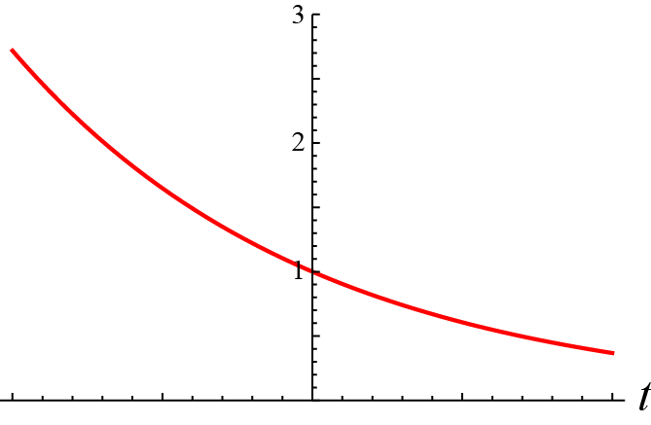
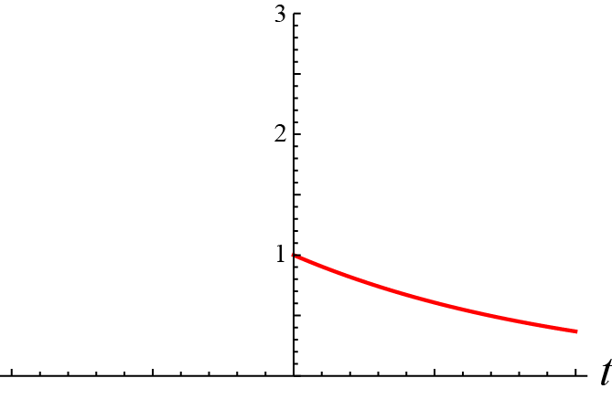
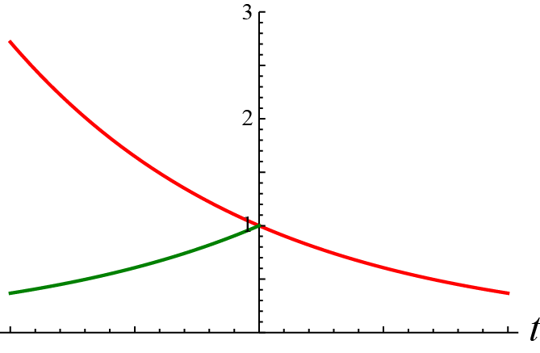
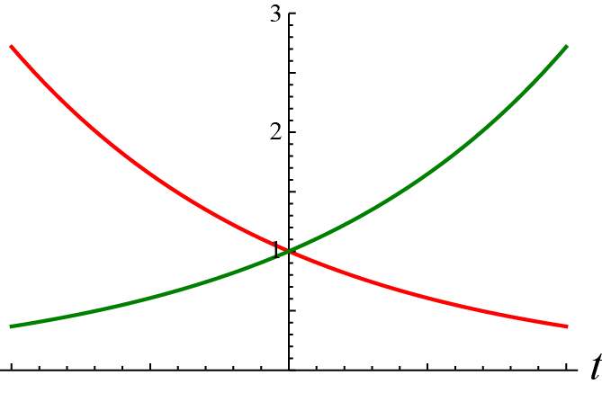
減衰を扱う従来の議論
K
共鳴状態を部分的に任意に採用する
背景積分が必ず残る
時間反転対称性を「手で」破っている
束縛
散乱
時間反転対称性を「手で」破っている
励起状態の確率
反共鳴
共鳴
t < 0
t > 0
Notes:
この点をもう少し説明しますと、確かにこの極をとるとt>0で指数関数的に減衰するのですが、t<0にまで延長すると指数関数的にどこまでも増大することになってしまいます。そこでt<0では積分路の変形を変更して、反共鳴状態を拾うのですが、これは逆にt>0で指数関数的に成長してしまいます。つまり、物理的にもっともらしくしようとすると、時刻t=0で意識的に反共鳴状態から共鳴状態に手で切り替えなければいけないわけです。もちろん実際に人間が切り替えているわけではなく、自然に切り替わっているはずです。

Slide 31
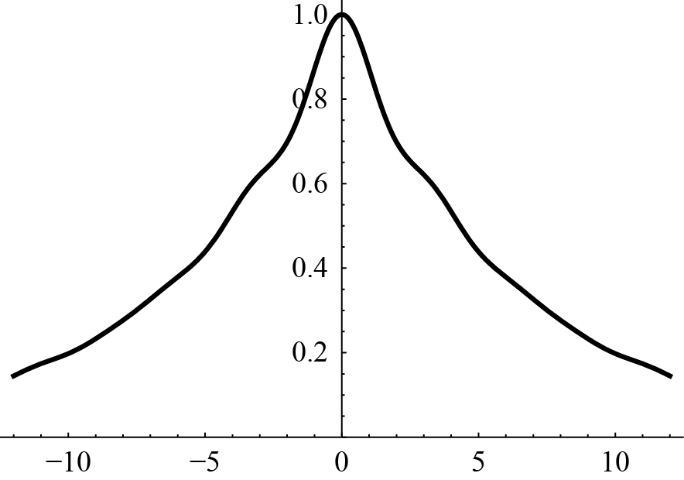
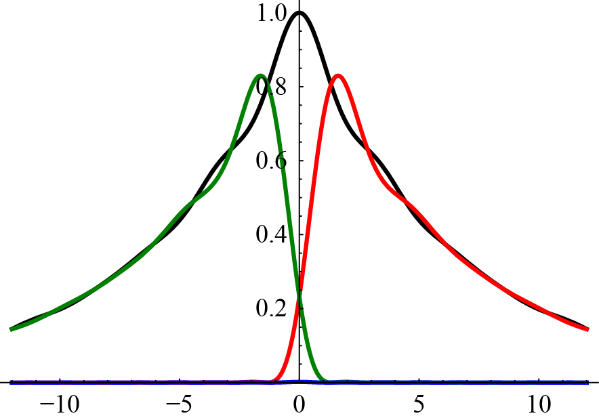
新しい議論
d
G. Ordonez, N. Hatano, J. Phys. A: Math. Theor. 50 (2017) 405304
反共鳴状態成分
共鳴状態成分
残存確率
t < 0
t > 0
t
Notes:
実際に、我々の手法を使うと、次のようなグラフがかけます。ここでは計算の簡単のため、タイトバインディング模型で、ここに散乱体があるというＴ型量子ドットと呼ばれているものを使っています。時刻t=0で粒子が確率１でドットに存在するとき、他の時刻でドットに存在する確率がこの黒線で、ご覧のように時間反転対称になっています。我々の議論を用いると、この中から共鳴状態の寄与や反共鳴状態の寄与を同定することができます。ご覧のようにt=0で反共鳴状態から共鳴状態に滑らかに切り替わっている様子がわかります。

Slide 32
Feshbach 形式
単純
無限
複雑
非一様
有限
一様
非エルミートな
有効ハミルトニアン

Slide 33
開放量子系
全系
Q
注目系
P
環境系
カップリング
射影演算子

Slide 34
Feshbach 形式
P
Q

Slide 35
Feshbach 形式
P
Q

Slide 36
Feshbach 形式
無限自由度
遅延グリーン関数
（フーリエ変換: t > 0）
先進グリーン関数
（フーリエ変換: t < 0）

Slide 37
Feshbach 形式
反共鳴状態 ⇔
内向波のみ ⇔
先進グリーン関数
共鳴状態 ⇔
外向波のみ ⇔
遅延グリーン関数
⇔
⇔

Slide 38
Feshbach 形式
非エルミート・有効ハミルトニアン
P
Q

Slide 39
Feshbach 形式
P
Q

Slide 40
Feshbach 形式
非エルミート・有効ハミルトニアン
P
Q

Slide 41

新しい完全系
K
N. Hatano, G. Ordonez, J. Math. Phys. 55 (2014) 122106
束縛
散乱
反共鳴
共鳴
P
Q
Q
平面波で展開
Notes:
我々の議論は以下のような新しい１の分解を使います。まず、このように中央に量子散乱体のある系を射影演算子PとQで２つに分けます。このPが点スペクトル、つまり束縛状態や共鳴状態、反共鳴状態すべての和でかけることを示しました。証明を述べる時間はないのですが、これが我々の自慢の公式です。Ｑの方は散乱体が存在しないので平面波で展開できます。つまり、散乱体の情報がPの分解の方に全てこめられています。これは従来の方法で用いる１の分解との大きな違いで、こちらでは散乱体の情報が両方にまたがっていましたので、背景積分の処理に困ったわけです。我々の分解を用いるとグリーン関数はこのように分解されて、それを使うと

Slide 42
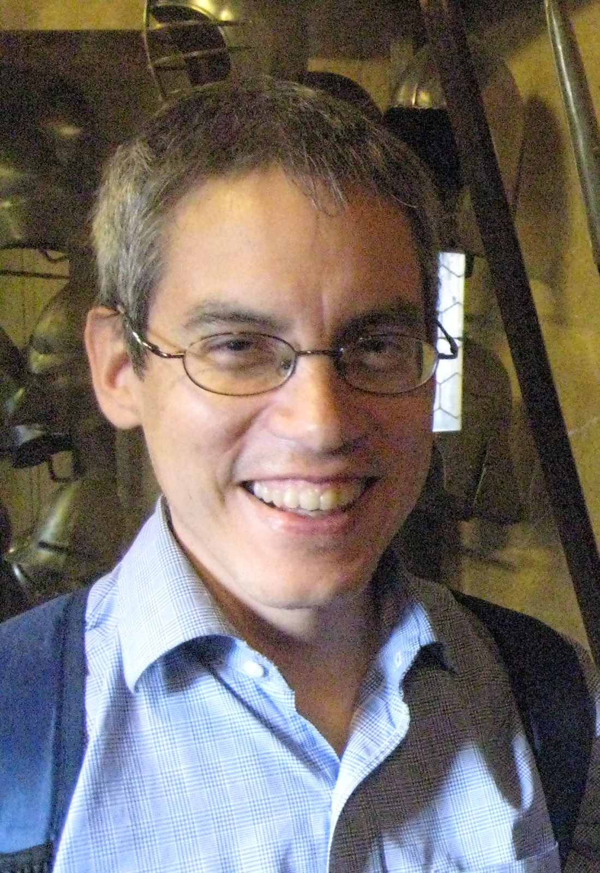
新しい完全系による
N. Hatano and G. Ordonez, J. Math. Phys. 55, 122106 (2014)

Slide 43
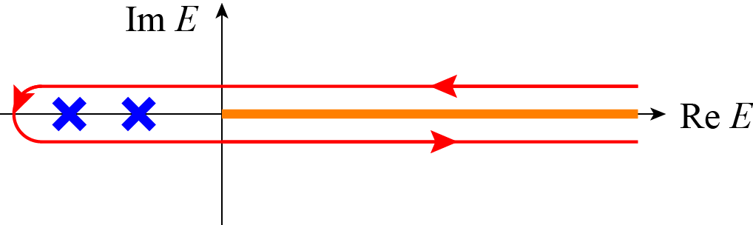
時間発展演算子
N. Hatano, G. Ordonez, J. Math. Phys. 55 (2014) 122106
分解されている
P
Q
Q
時間反転対称な形式
Notes:
時間発展演算子も点スペクトルの和の形にかけます。詳しく述べる時間がないのですが、この積分でt>0とおくと、減衰解を取り込むようにこの積分路を変形するのが自然であり、ｔ<0と置くと逆に成長解を取り込むように変形するのが自然であると議論できます。

Slide 44
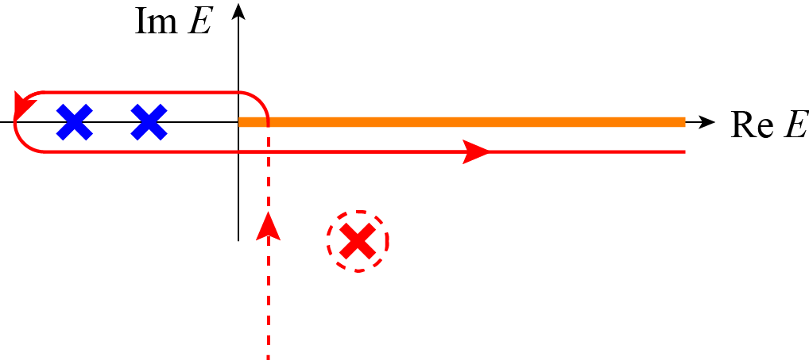
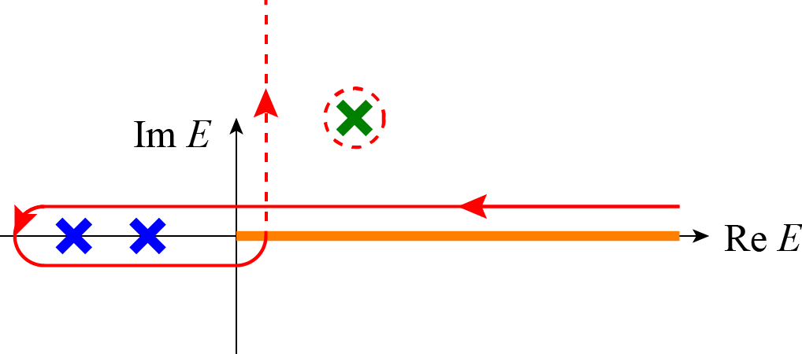
時間発展演算子
N. Hatano, G. Ordonez, J. Math. Phys. 55 (2014) 122106
t > 0
反共鳴状態
（成長解）
共鳴状態
（減衰解）
t < 0
Notes:
時間発展演算子も点スペクトルの和の形にかけます。詳しく述べる時間がないのですが、この積分でt>0とおくと、減衰解を取り込むようにこの積分路を変形するのが自然であり、ｔ<0と置くと逆に成長解を取り込むように変形するのが自然であると議論できます。

Slide 45
新しい議論
d
G. Ordonez, N. Hatano, J. Phys. A: Math. Theor. 50 (2017) 405304
反共鳴状態成分
共鳴状態成分
残存確率
t < 0
t > 0
t
Notes:
実際に、我々の手法を使うと、次のようなグラフがかけます。ここでは計算の簡単のため、タイトバインディング模型で、ここに散乱体があるというＴ型量子ドットと呼ばれているものを使っています。時刻t=0で粒子が確率１でドットに存在するとき、他の時刻でドットに存在する確率がこの黒線で、ご覧のように時間反転対称になっています。我々の議論を用いると、この中から共鳴状態の寄与や反共鳴状態の寄与を同定することができます。ご覧のようにt=0で反共鳴状態から共鳴状態に滑らかに切り替わっている様子がわかります。

Slide 46
開放量子系のまとめ
開放量子系の共鳴状態の定義
共鳴状態についての数々の疑惑を晴らした
共鳴状態を使った完全系を導入
時間反転対称性を保った議論
N. Hatano, K. Sasada, H. Nakamura and T. Petrosky, Prog. Theor. Phys. 119 (2008) 187
N. Hatano, G. Ordonez, J. Math. Phys. 55 (2014) 122106
G. Ordonez, N. Hatano, J. Phys. A: Math. Theor. 50 (2017) 405304

Slide 47
フォン・ノイマン方程式への拡張
一体純粋状態の時間発展
→シュレディンガー方程式
多体混合状態の時間発展
→フォン・ノイマン方程式
T. Machida (IIS, U. Tokyo)

Slide 48
非エルミート量子力学
現在・過去・未来
羽田野直道（東大生研）
現在：開放量子系の
非エルミート性
過去：非エルミート
Hatano-Nelson模型
未来：開放量子系の
非マルコフ性

Slide 49

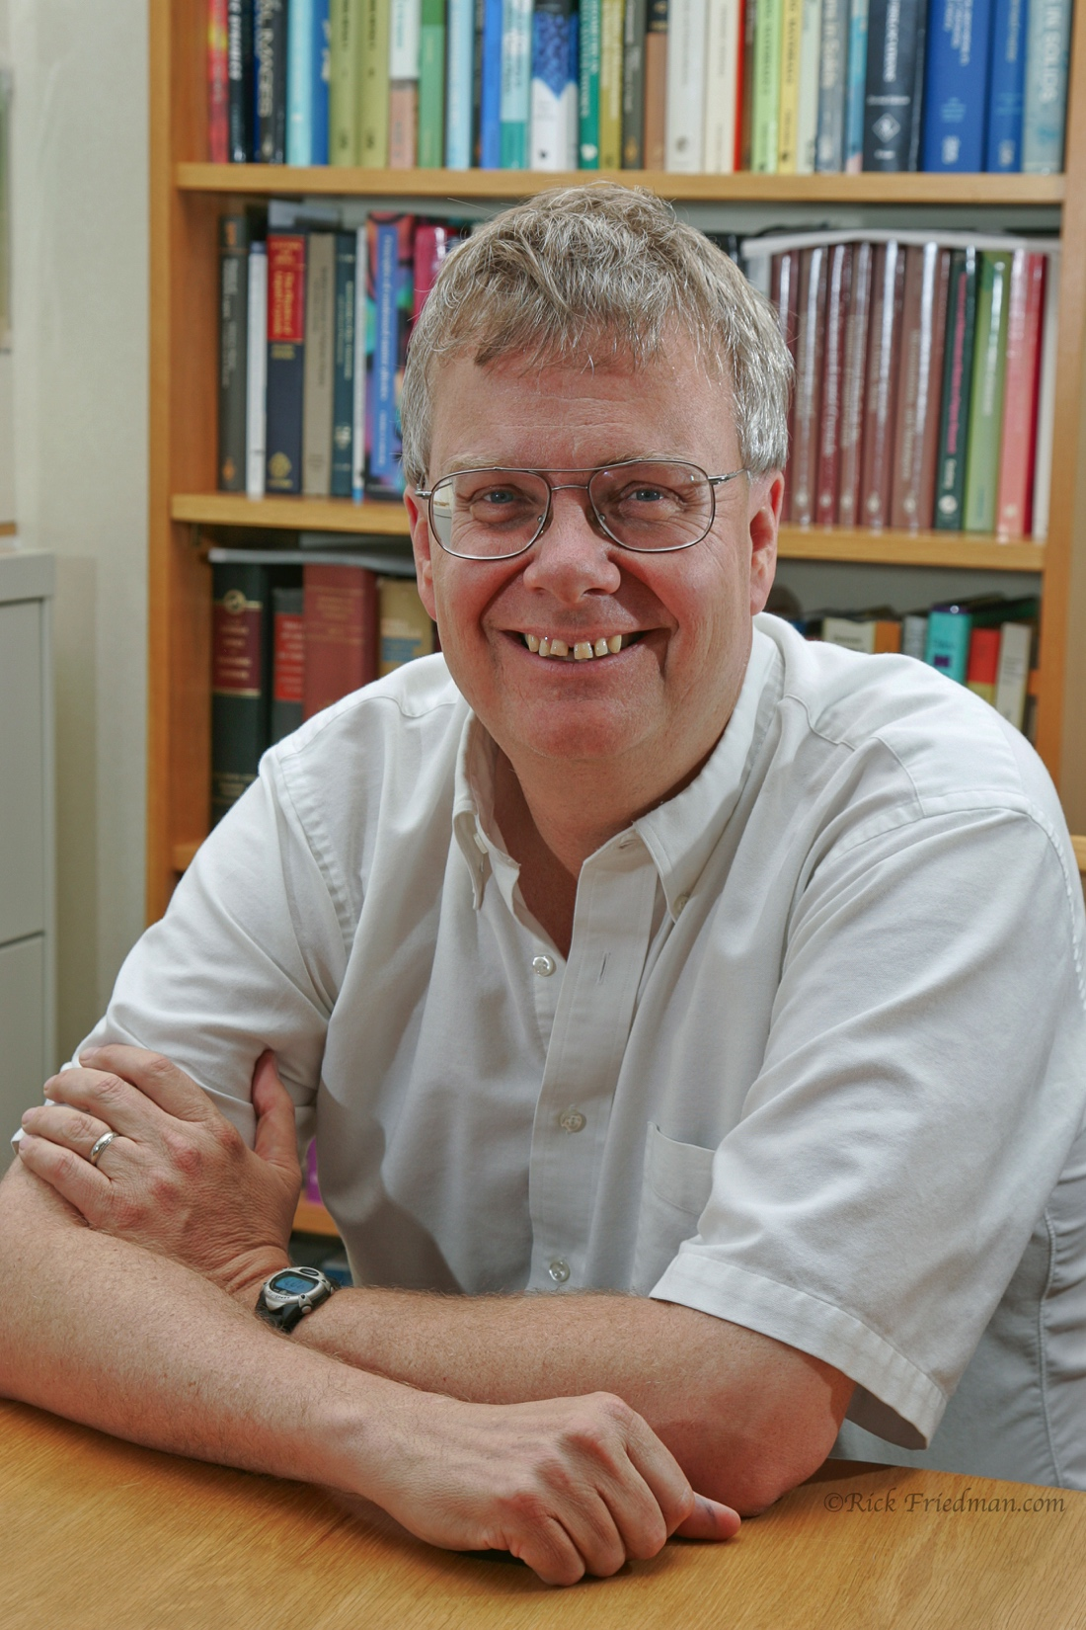
「非エルミート量子力学」
David
Nelson
初めて「非エルミート量子力学」という言葉をタイトルに使った論文（おそらく）
引用 1511 件 （ 2025年1月12日現在、Google Scholar による）

Slide 50


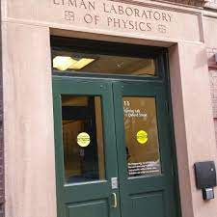
フロンティア精神
新しい分野を拓く研究を目指している
→新しい問題の提案を

Slide 51
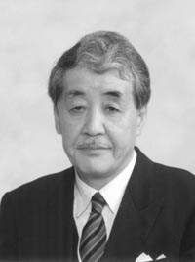

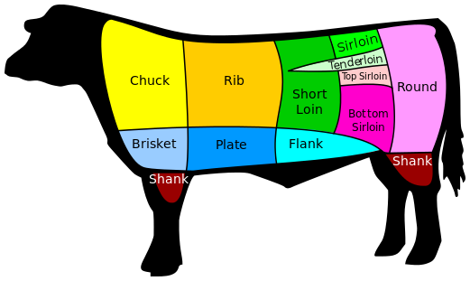
寧為鶏口、無為牛後（史記）
和達三樹先生
（故人）

Slide 52




新しいものを見たとき
へんだぞ
N.H.
面白そうだけど、みんながどう思うか様子を見よう。
N.H.

Slide 53

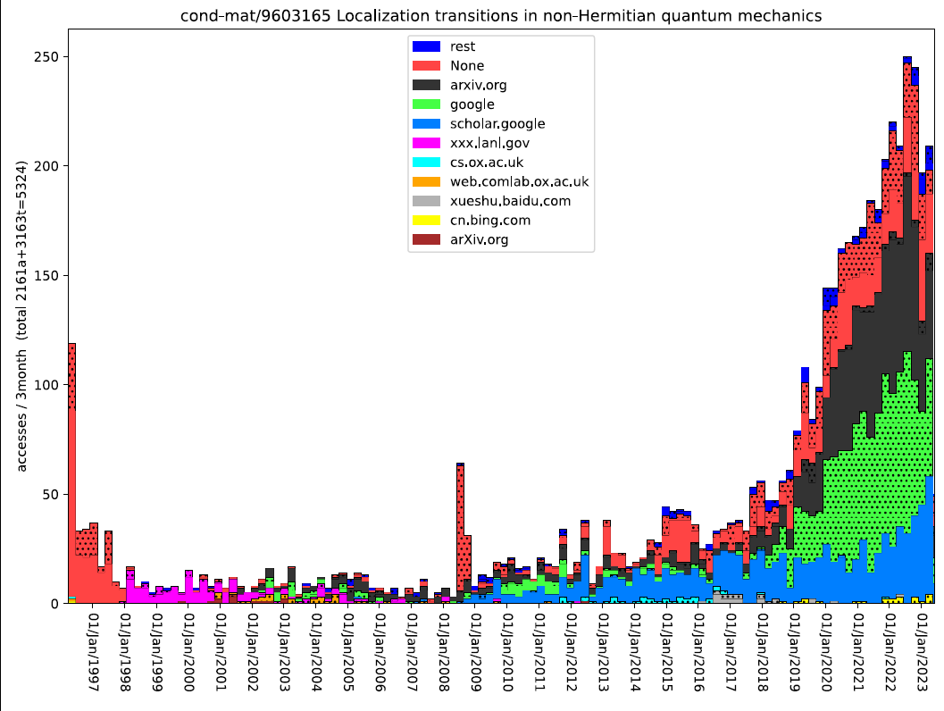


引用件数の増加
我々の1996 年のarXivプレプリントのダウンロード数
© Paul Ginsparg
01/Jan/2023
鶏口
牛後
01/Jan/1997

Slide 54
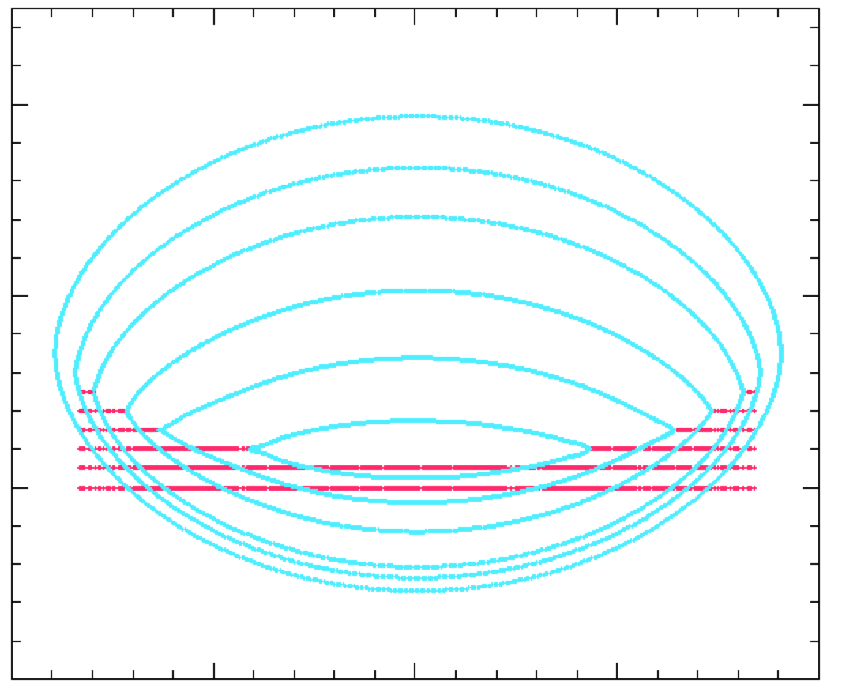
Hatano-Nelson 模型
N. Hatano and D.R. Nelson, PRL 77 (1996) 570
David
Nelson
ランダムポテンシャルと
非対称ホッピングの競合
固有値虚部
固有値実部

Slide 55
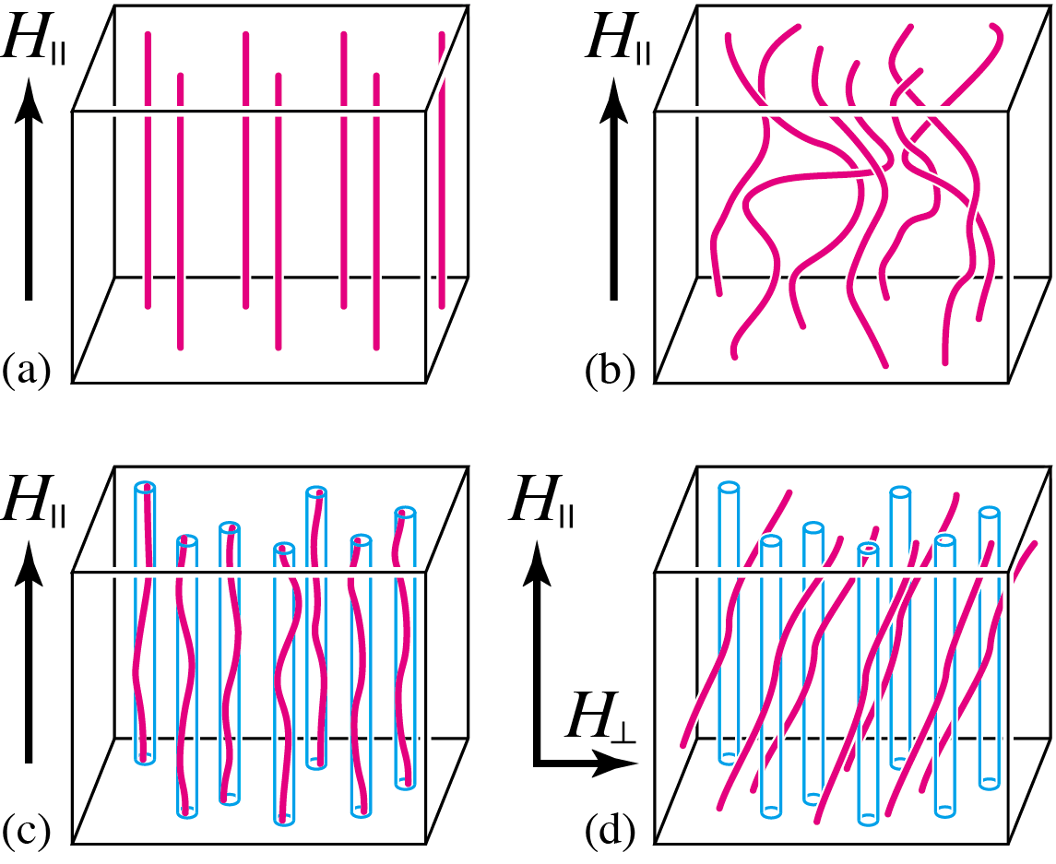
超伝導体中の磁束線

Slide 56
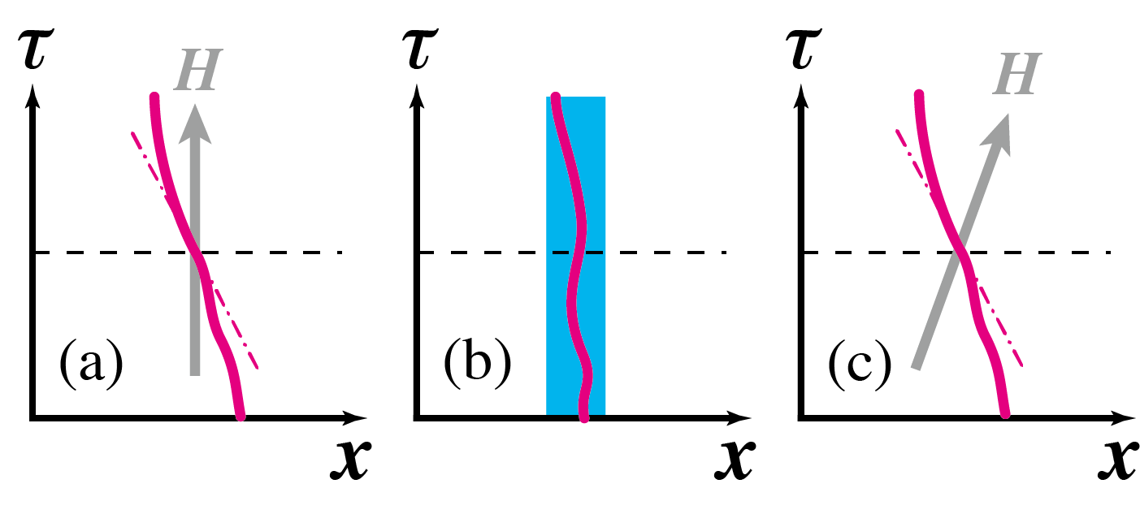
磁束線の古典統計力学模型
D.R. Nelson and V.M. Vinokur, PRB 48, 13060 (1993)
τ
x
ランダム
ポテンシャル
相互作用
ポテンシャル

Slide 57
磁束線の古典統計力学模型
D.R. Nelson and V.M. Vinokur, PRB 48, 13060 (1993)
経路積分変換

Slide 58
超伝導体中の磁束線

Slide 59
傾いた磁束線の
古典統計力学模型
D.R. Nelson, private communication

Slide 60

傾いた磁束線の有効模型
D.R. Nelson, private communication
ランダム
ポテンシャル
相互作用
ポテンシャル
経路積分変換
See Appendix of N. Hatano, Physica A 254 (1998) 317

Slide 61
傾いた磁束線の有効模型
D.R. Nelson, private communication
格子模型の導入
ランダム
ポテンシャル
相互作用
ポテンシャル

Slide 62
私の寄与は
相互作用を諦める！
→ 最も単純で非自明な模型
→ 数値対角化が容易
長さ1000の系の全ての固有値を数分（当時）で求められる。
ランダム
ポテンシャル
相互作用
ポテンシャル

Slide 63
私の寄与は
虚数ベクトルポテンシャル
→ 指数関数の形の係数
→ アンダーソン局在との対応
虚数ベクトルポテンシャル
固有値の変化が固有関数の局在長の情報を与える。
ランダム
ポテンシャル

Slide 64
虚数ベクトルポテンシャル
ベクトルポテンシャル
パイエルス位相
虚数ベクトルポテンシャル
虚数パイエルス位相

Slide 65
ゲージ変換：A を消す

Slide 66
虚数ゲージ変換：g を消せる？
本当？？

Slide 67
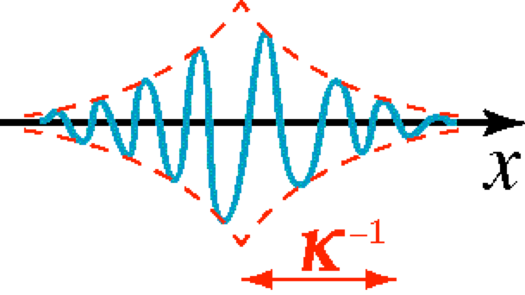


アンダーソン局在（一次元）
全状態がランダムポテンシャル中で局在
弱めあう干渉
局在長逆数
局在長
V(x): （実）ランダムスカラーポテンシャル

Slide 68
Hatano-Nelson 模型
N. Hatano and D.R. Nelson, PRL 77 (1996) 570
−3
−2
−1
0
1
2
3
非対称ホッピング
実ランダム
ポテンシャル

Slide 69
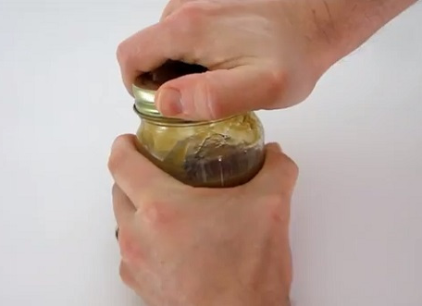
Hatano-Nelson 模型
N. Hatano and D.R. Nelson, PRL 77 (1996) 570
−3
−2
−1
0
1
2
3
ランダムネス κ
→ 局在効果
非対称ホッピング g
→ 非局在効果

Slide 70
Hatano-Nelson 模型
N. Hatano and D.R. Nelson, PRL 77 (1996) 570

Slide 71
複素固有値転移
N. Hatano and D.R. Nelson, PRL 77 (1996) 570
固有値虚部
固有値実部
1000 サイト 周期境界条件

Slide 72
虚数ゲージ変換
N. Hatano and D.R. Nelson, PRL 77 (1996) 570
実固有値
複素固有値
非局在
周期境界が不可能

Slide 73
非エルミート非局在化
N. Hatano and D.R. Nelson, PRL 77 (1996) 570
g = κ

Slide 74
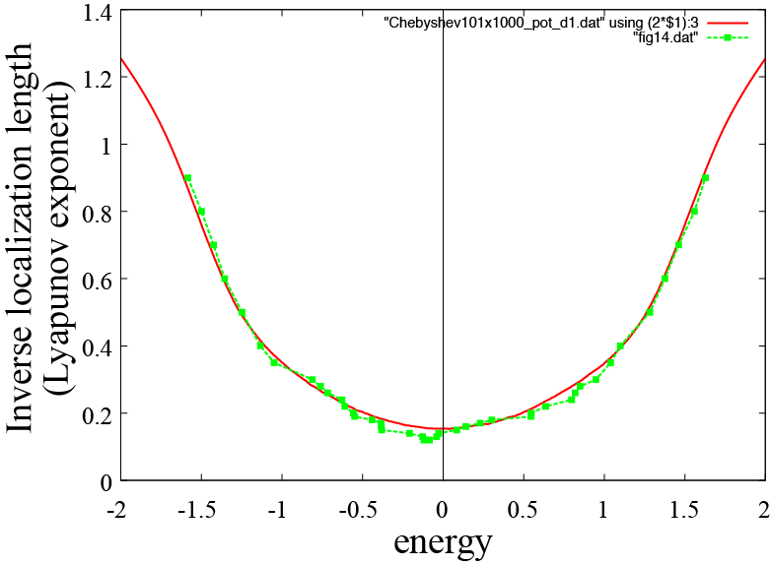
非エルミート非局在化
N. Hatano and D.R. Nelson, PRL 77 (1996) 570
局在長逆数
非局在
実固有値
複素固有値
実固有値
エネルギー E

Slide 75
非エルミート非局在化
N. Hatano and D.R. Nelson, PRL 77 (1996) 570
g = κ （局在長逆数）
固有値虚部
複素固有値転移⇔
非エルミート非局在転移
固有値実部
実固有値
局在
複素固有値
非局在
固有値から固有状態がわかる

Slide 76
局在長の固有値依存性
チェビシェフ多項式展開 (2016)
局在長逆数
Hatano-Nelson 模型 (1996)
N. Hatano and J. Feinberg, PRE 94 (2016) 063305
エネルギー E

Slide 77
Hatano-Nelson 模型
N. Hatano and D.R. Nelson, PRL 77 (1996) 570
−3
−2
−1
0
1
2
3
ランダムネス κ
→ 局在効果
非対称ホッピング g
→ 非局在効果

Slide 78
非エルミート量子力学
現在・過去・未来
羽田野直道（東大生研）
現在：開放量子系の
非エルミート性
過去：非エルミート
Hatano-Nelson模型
未来：開放量子系の
非マルコフ性

Slide 79
シュレディンガー方程式のマルコフ性
t

Slide 80
開放量子系の非マルコフ性
t
マルコフ的
?
Q
P
全系
注目系

Slide 81
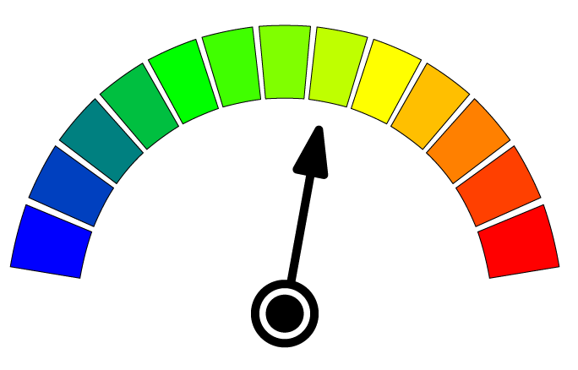
非マルコフダイナミクスの重要性
外界と強く相互作用している開放量子系を扱える理論
?
物理の新しいパラダイム

Slide 82
時間依存 Feshbach 形式
初期状態

Slide 83
時間依存 Feshbach 形式
t
τ
0

Slide 84
非マルコフ性
定数で近似
非マルコフ性
非線形固有値問題
マルコフ近似
固有値問題線形化

Slide 85
ボルン・マルコフ近似
1. 環境系との結合が弱い
2. 環境系での相関が途切れる
t
τ
0

Slide 86
新しい完全系
N. Hatano and G. Ordonez, J. Math. Phys. 55, 122106 (2014)
タイトバインディング模型
分散関係
Im E
Re E
積分路

Slide 87
分散関係に上下限
N. Hatano and G. Ordonez, J. Math. Phys. 55, 122106 (2014)
残存確率
d
Im E
Re E
反共鳴状態
共鳴状態
t < 0
t > 0

Slide 88
まとめ
開放量子系の非マルコフ・ダイナミクス
ダイナミクスが
分散関係と次元に依存
いざ新しい物理へ！

